Slide 1
Subcultures

Slide 2
«Большинство людей не имеют собственного мира. Они живут в мире общественном, а значит каком угодно, чьем угодно.» — Жиль Делёз, французский философ-постмодернист

Slide 3
С точки зрения банальной эрудиции, субкультура — это сборище духовно богатых фанатов какого-либо жанра музыки или любого другого предмета массового восхваления, которые отличаются характерным имиджем, жаргоном, вкусами, и придумывают для себя какое-нибудь специальное название (готы, панки, байкеры etc). С точки зрения социологии, субкультурой является вообще всё, что не «доминирующая культура». То есть, пенсионерки с косынками, узкие профессионалы со специфическим жаргоном, зэки с татуировками и феней — тоже образуют субкультуры. К той или иной субкультуре принадлежит любой человек, в том числе и ты

Slide 4
Большинство современных субкультур берёт своё начало в фэндоме, который прошёл все стадии развития, разросся и готов перейти на новый этап. Теперь фанатов объединяет нечто большее, чем просто интерес к предмету. У них появляются общее мировоззрение, стиль жизни и другие черты «обычной» культуры. При этом не всякий фандом является субкультурой, а субкультура в свою очередь унаследует все свойства и фандома, в том числе и уязвимость перед коммерческими проектами.

Slide 5
Наиболее ярким примером являются «молодёжные субкультуры», в просторечии — «неформалы». Их главная фишка в том, что они выделяются на фоне масс своим экстравагантным внешним видом и не менее вызывающей жизненной позицией. Неформалы — это юные бунтари, которые смотрят на предков и прочих, кто «не в теме», как на стадо. Однако при этом в силу каких-то причин они не могут полностью отказаться от ценностей традиционной культуры и огородиться от внешнего мира.

Slide 6
Существуют две основные причины массового притока народа в молодёжные субкультуры — это эскапизм и юношеский максимализм. В первом случае психически уязвлённый человек просто бежит от системы и нередко находит единомышленников. Во втором случае — следствие переходного возраста с тем же отчаянным непринятием системы.

Slide 7
Приобщение к субкультуре начинается с сознательного или бессознательного копирования жаргона, манер поведения и даже вкусов. Субкультура дает хомячку то главное, чего весь остальной мир дать не может — социальный статус. Естественно, в подсознательной погоне за статусом, в группе всегда будут попытки быть святее Папы Римского, отсюда постоянная борьба с позёрами и еретиками, стычки с другими субкультурами.

Slide 8
Виды
-- Fandom -- My Little Pony -- Автостоп
-- Байкеры
-- Гики
-- АУЕ
-- Готы
-- Граффити
-- Металисты
-- Анимешник
-- Панки
-- Растаманы
-- Риветхэд
-- Ролевики
-- Скинхеды
-- Толкиенисты
-- Хиппи
-- Хаккер
-- Эмо

Slide 9
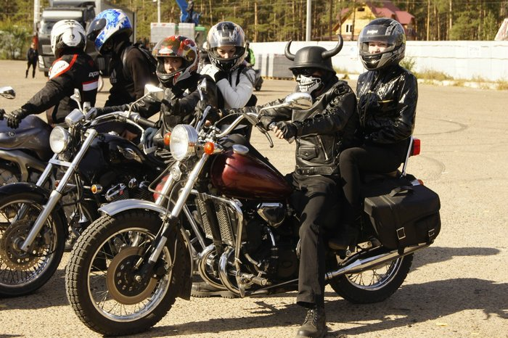
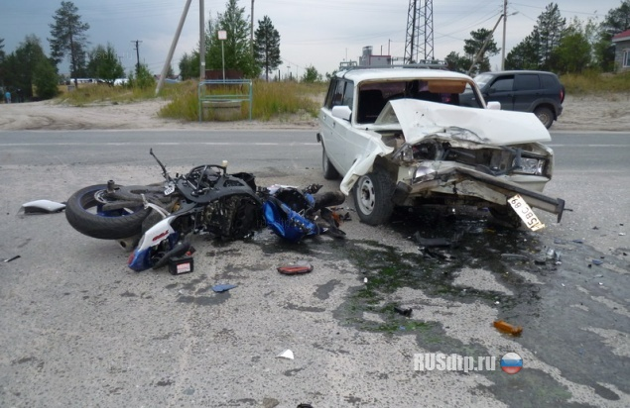
Байкер
Обычно ВНЕЗАПНО появляются в городе в середине весны, шокируя своим визгом или адцким рёвом людей.Впрочем, в условиях города основная задача громкого выхлопа — оповещение четырехколесных, имеющих свойство мотоциклистов игнорировать до момента звука «бэмс.
Изначально байкеры появились в послевоенной Америке
И такое бывает

Slide 10
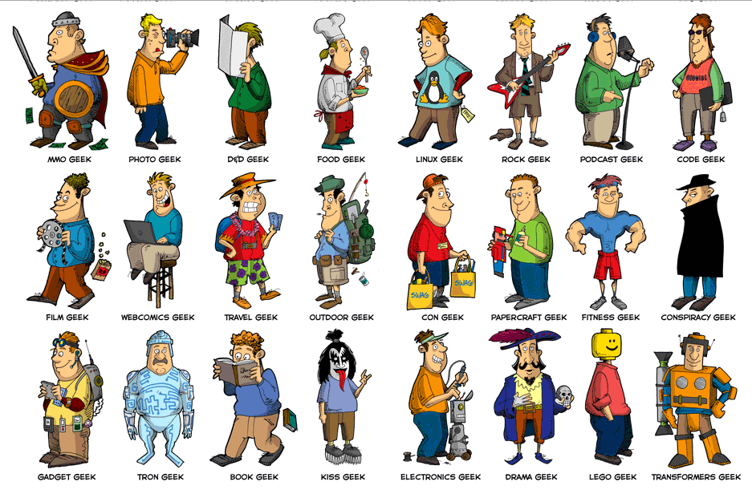
Гик
Гик — человек, помешанный на какой-то узкой теме, часто далёкой от реальности. Гик может, например, чрезмерно интересоваться аниме, Гарри Поттером, или историей кинематографа. Гик предпочитает общаться только с другими гиками, увлекающимися той же тематикой. Все разговоры он склоняет к своей любимой теме, по которой он неизбежно считает себя экспертом мирового уровня. Нередко бывает занудой.

Slide 11
АУЕ (гопник)
Гопник — низшее многоклеточное, пехота от уголовного мира, мелкий уличный уголовник, экземпляр одного из видов уличных животных наряду с кошками и собаками, основной деятельностью которого является отнимание у прохожих денег и мобильников, мелкое воровство и мошенничество, ну и, конечно, любимое хобби —избиение «лохов»

Slide 12
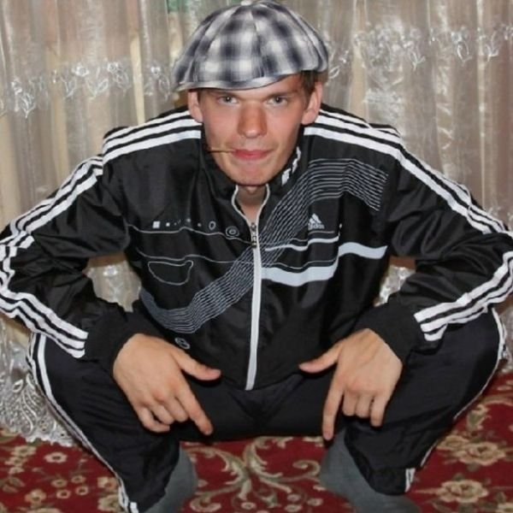
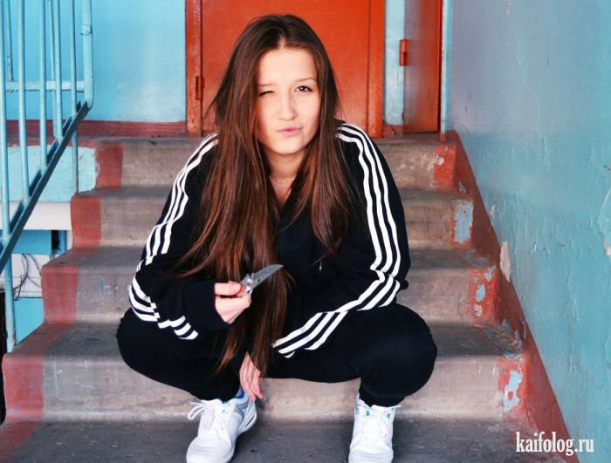
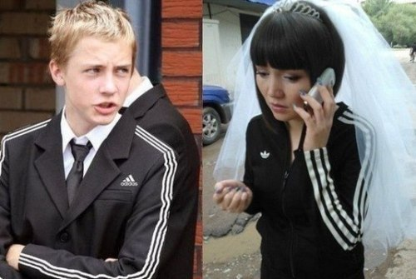
В социальном смысле это мелкий хищник-паразит, обделённый нормальной человеческой совестью и интеллектом, с пониженной способностью к такой сложной целенаправленной деятельности, как «работа» или «учёба», ввиду мозговой дисфункции. Часто с детства характерны психопатические черты: лживость, низкая склонность к сочувствию и т.д.
Женская особь
Подвид «обыкновенный»

Slide 13
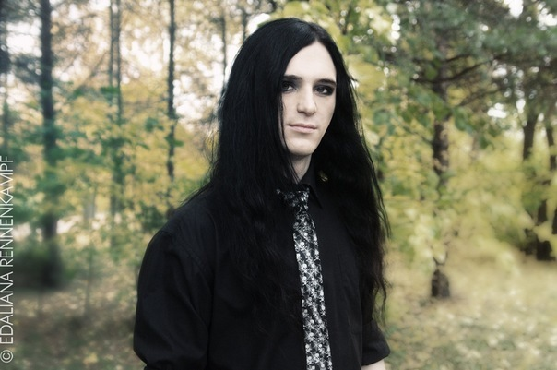
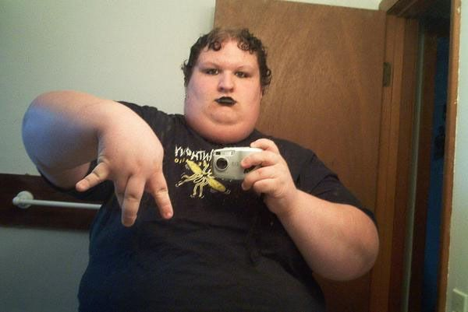
Готы
Готы — субкультура любителей готик-рока и сопутствующей музыки, а также всего мрачного,темного, мертвого и готичного. Определение «настоящей готики» было, есть и будет предметом споров, а потому делится на настоящих, не совсем настоящих и совсем не настоящих, причем каждая часть считает правильной именно свое видение готики, а остальных относит к позерам.

Slide 14
Металисты
Вообще говоря, метал слушают очень разные, как по внешности, так и по образу жизни и мировоззрению, люди. Что же касается стереотипных слушателей метала, то их еще со времен СССР называют металлистами. Многие из них не любят это слово (так как считают, что оно звучит «слишком по-пролетарски») и называют себя «металхэдами» или «металлерами»

Slide 15
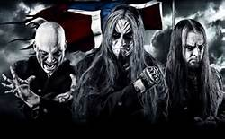
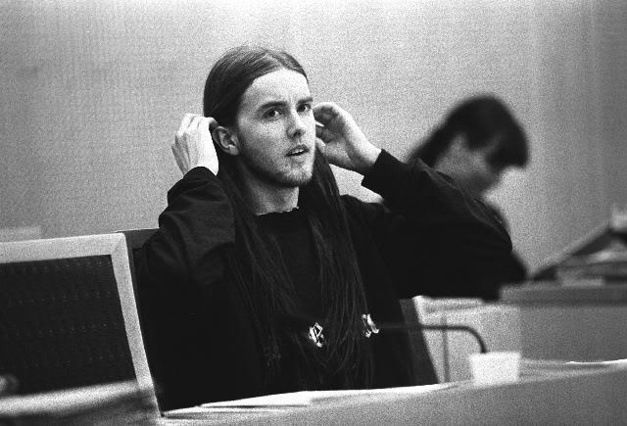
Слушает в основном ТОЛЬКО метал,ненавидит другие жанры
Носит длинные волосы (хаер), предназначенный для трясения, и дико им гордится. Патологически боится стрижки.
Носит косуху и черные джинсы (даже в 30-градусную жару), тяжелые ботинки, напульсники, огромное количество всяких металлических украшений (шипы, когти, черепа).
Зачастую знает о метале чуть более, чем ничего. Если ему сказать, что метал эволюционировал из блюза ,начнет спорить. Если все же знает что-то вменяемое, то, скорее всего, почерпнул это из известного «Путешествия металлиста
Думает, что все, кто не слушают митол — слушают попсу, или, как её разновидность — клубняк, ну или блатняк, на крайняк — рэп. Что в целом недалеко от истины, по крайней мере, в этой стране.

Slide 16
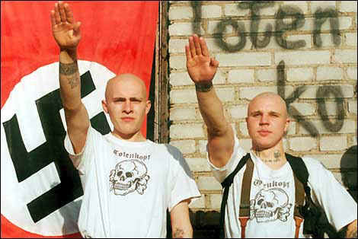
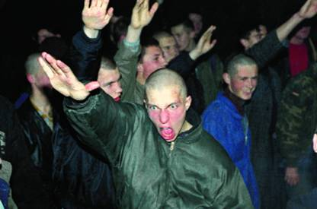
Скинхеды
Скинхэды — общее название для человеков, внешне выглядящих почти одинаково, но имеющих самые различные политические убеждения, вплоть до полного отсутствия таковых. НТВ и прочие каналы рисуют, естественно, фашыста и бича и, что самое смешное, в этой стране недалеки от истины.

Slide 17
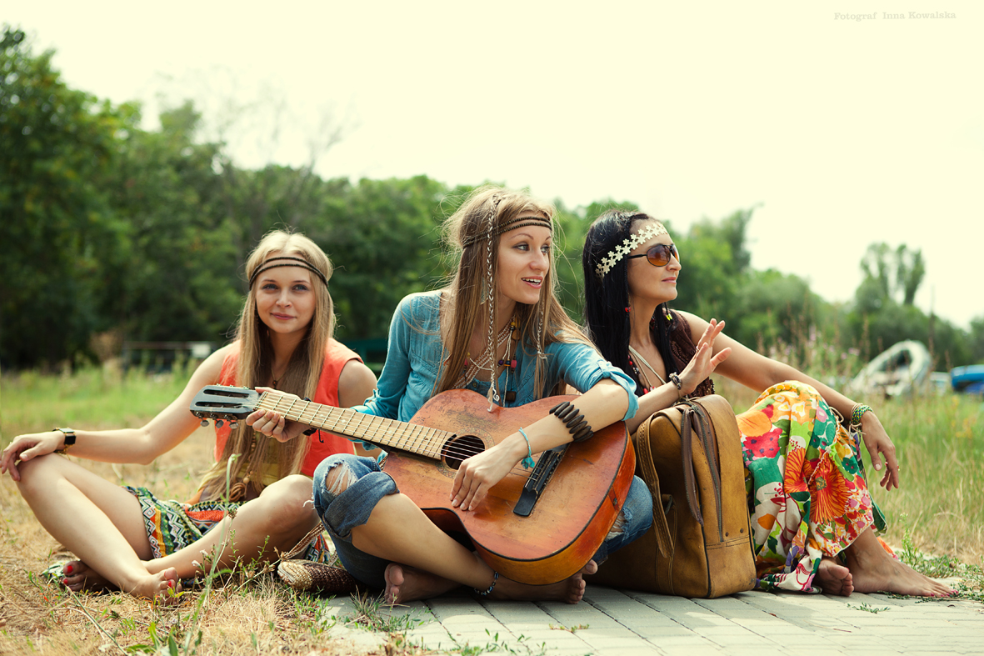
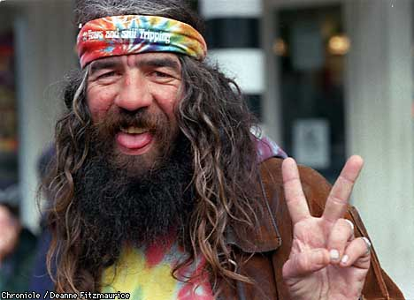
Хиппи
Хиппи — древний образ жизни некоторого количества небыдла. Не путать с хипстерами, хотя частенько и те, и другие совмещаются в одном лице.
Хиппи — пассивный противник гопников, насилия и общества потребления. Штаны — джинсы-клеш, с обилием заколок, рваностей и заплаток. На шее огромное количество бусиков. Длинные волосы перетянуты полосочкой ткани, чтобы волосы не спадали. И всюду феньки, феньки, феньки — ТЫЩЩИ ИХ! Хиппари любят все клетчатое, самый шик — клетчатая рубашка на пару размеров больше, зимой — расписные свитера и матерчатые плащи.

Slide 18
Эмо
Эмо — очередная позёрская субкультура, частично трансформировавшаяся в ещё более богомерзкие субкультуры вроде детей сцены и "челкарей.Модная пресса называет эмо скрещением гота и барби. Многие недолюбливают эмо, а кто-то искренне ненавидит. Эмо иногда служат «пищей» для некоторых готов, панков и прочих. Особенно их не любят среди АУЕ.

